Slide 1
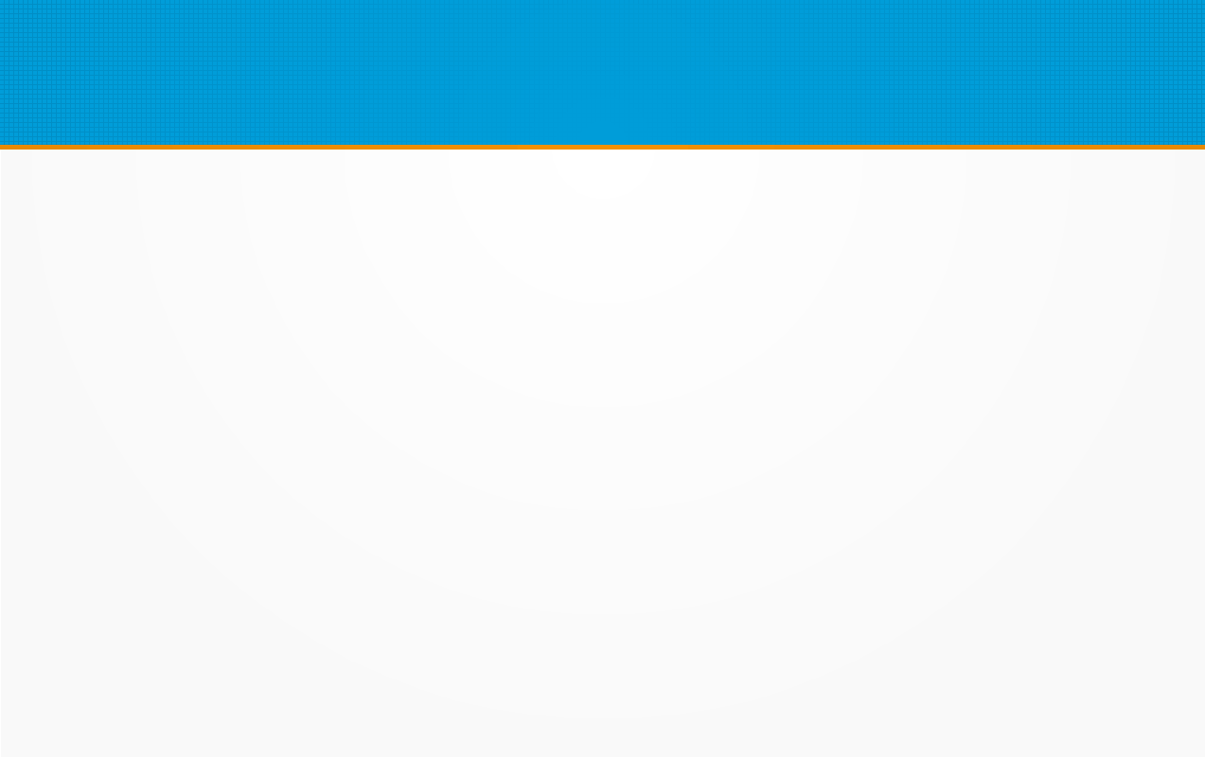
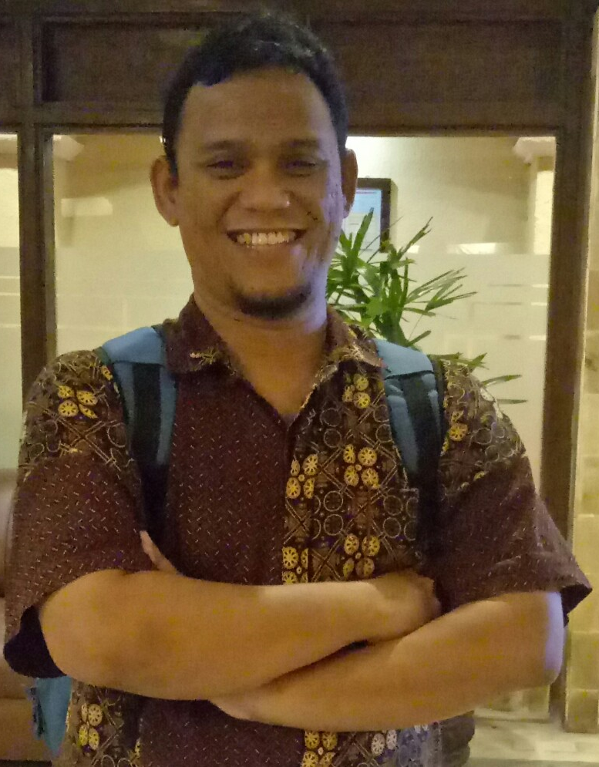


Nasrul, S.Pd.I, S.Kom, M.Kom
Dosen STT
Nurul Fikri
Instruktur IT
NF Computer
Instruktur IT Sekolah Programmer YBM PLN
Instruktur IT
Fast Com
nasrul99@gmail.com
nasrul tutorial

Slide 2
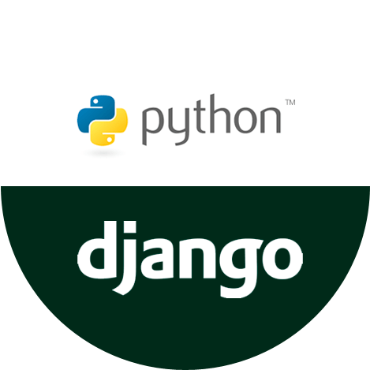
2. Model View Template
(MVT)

Slide 3
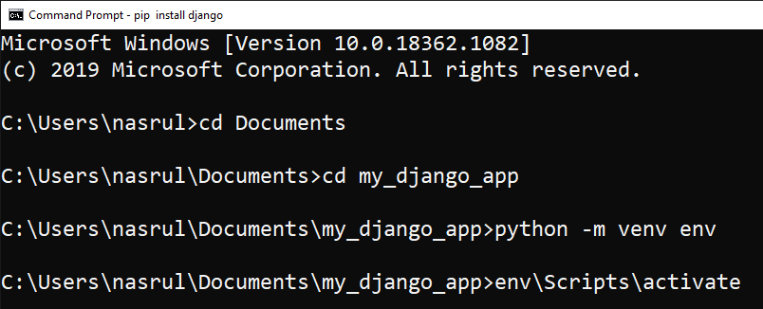
Installasi Virtual Enviroment
Notes:
Mengenal Python virtualenv
VirtualEnv Merupakan sebuah tool atau lingkungan pada bahasa pemrograman python yang berguna untuk meng-isolasi package-package atau library-library yg berbeda-beda versi. Sebagai Contoh Dalam bahasa python terdapat module-module yang salah satunya adalah framework django, nah dalam pengambangan aplikasi dengan memanfaatkan Django awalnya programmer menggunkan python versi 2.7, namun dimasa yang akan datang ternyata programmer diharuskan untuk mengupdate versi python, dalam hal ini aplikasi yang sudah dikembangkan dalam framework Django bisa tidak jalan atau error karena adanya perbedaan lingkungan Python versi yang terbaru, maka dalam hal ini perlu adanya VirtualEnv yang akan mengisolasi lingkungan pyrhon versi sebelumnya. Sehingga aplikasi akan tetap berjalan sebagaimana mestinya.

Slide 4
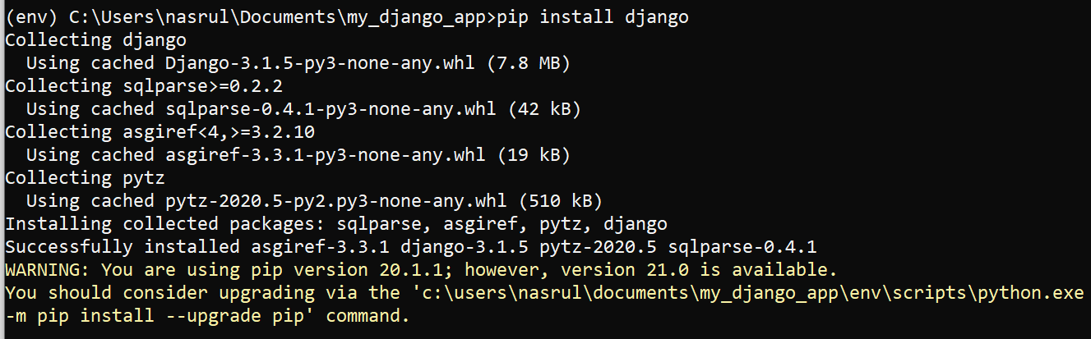
Installasi Django(1)
Notes:
Pada kesempatan ini penulis akan memberikan tutorial cara install Django di Windows. installasi Django ini menggunakan sistem operasi windows menggunakan pip (sebuah tool yang digunakan untuk manajemen paket python). Sebagian besar bahasa pemrograman menggunakan konsep paket perangkat lunak sebagai mekanisme untuk membungkus kode sehingga programmer lain dapat menggunakannya. Python memiliki mekanisme seperti itu, yang disebut PIP (Package Installer for Python).
PIP disertakan di luar kotak dalam versi terbaru Python, dan Anda tetap akan membutuhkan Python agar PIP dapat digunakan. Buka halaman Unduhan di situs web di http://www.python.org untuk mengambil installer untuk bahasa pemrograman Python. Halaman utama harus menyediakan tombol yang nyaman, tetapi jika Anda mendarat pada halaman dengan daftar file, pastikan Anda mengunduh installer yang dapat dieksekusi Windows x86-64 atau installer yang dapat dijalankan Windows x86 , tergantung pada apakah Anda memiliki sistem 32-bit atau 64-bit .
Berikut ini langkah-langkah installasi Django sebagai berikut :
Download dan install python.
Setelah di install, cek versi python yg menandakan bahwa python berhasil diinstal, dengan cara buka CMD dan ketik: python --version
Setelah berhasil menginstall python, untuk installasi framework Django di CMD ketikkan perintah : pip install django
Setelah itu akan di download file-file dependensi dari laman resminya.

Slide 5
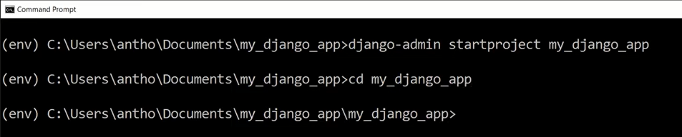
Installasi Django(2)
Notes:
Pada kesempatan ini penulis akan memberikan tutorial cara install Django di Windows. installasi Django ini menggunakan sistem operasi windows menggunakan pip (sebuah tool yang digunakan untuk manajemen paket python). Sebagian besar bahasa pemrograman menggunakan konsep paket perangkat lunak sebagai mekanisme untuk membungkus kode sehingga programmer lain dapat menggunakannya. Python memiliki mekanisme seperti itu, yang disebut PIP (Package Installer for Python).
PIP disertakan di luar kotak dalam versi terbaru Python, dan Anda tetap akan membutuhkan Python agar PIP dapat digunakan. Buka halaman Unduhan di situs web di http://www.python.org untuk mengambil installer untuk bahasa pemrograman Python. Halaman utama harus menyediakan tombol yang nyaman, tetapi jika Anda mendarat pada halaman dengan daftar file, pastikan Anda mengunduh installer yang dapat dieksekusi Windows x86-64 atau installer yang dapat dijalankan Windows x86 , tergantung pada apakah Anda memiliki sistem 32-bit atau 64-bit .
Berikut ini langkah-langkah installasi Django sebagai berikut :
Download dan install python.
Setelah di install, cek versi python yg menandakan bahwa python berhasil diinstal, dengan cara buka CMD dan ketik: python --version
Setelah berhasil menginstall python, untuk installasi framework Django di CMD ketikkan perintah : pip install django
Setelah itu akan di download file-file dependensi dari laman resminya.

Slide 6
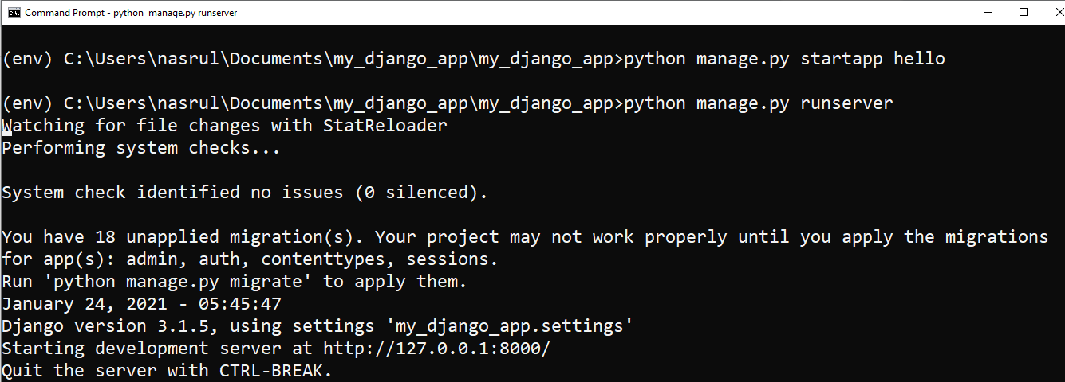
Installasi Django(3)

Slide 7
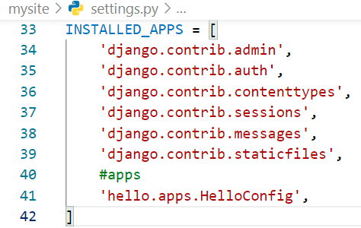
Setting Django App(1)

Slide 8
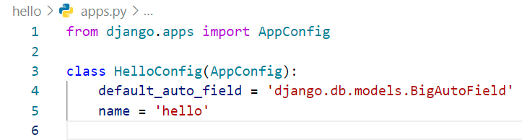
Setting Django App(2)

Slide 9
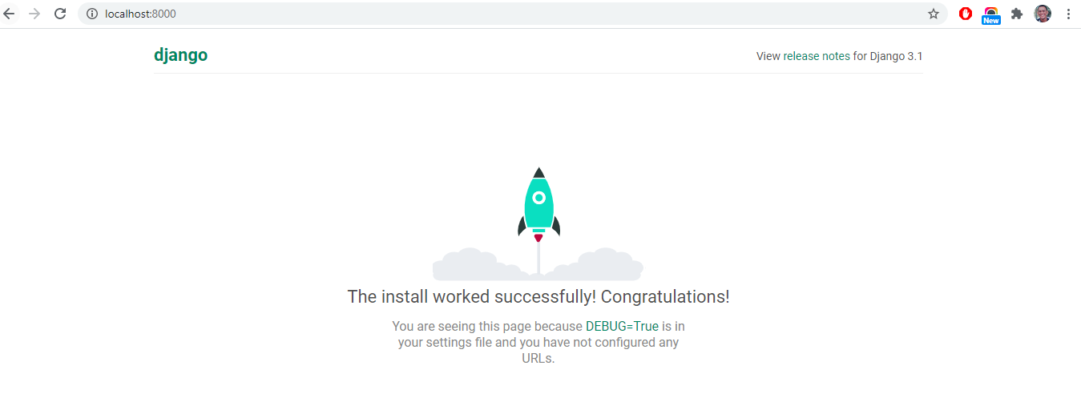
Test Installasi Django

Slide 10
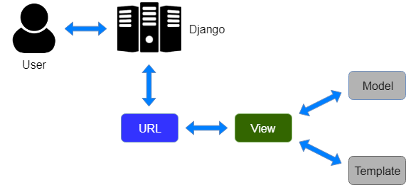
Model View Template (MVT)
Notes:
Django merupakan Free dan Open Source web Framework yang dibangun menggunakan bahasa pemrograman Python. Sebuah web framework yang di dalamnya sudah terdapat komponen untuk lebih mempercepat dan memudahkan web development. Arsitektur yang digunakan oleh Django adalah model-template-view(MTV)Django memiliki Konsep MVT (Model View Template), tidak seperti web framework lainnya yang mempunyai konsep MVC (Model View Controller), pola MVT cenderung meninggalkan konsep controller yang ada pada MVC yang digantikan dengan View.
Berikut penjelasan singkat tentang MVT:
Model adalah lapisan akses data. Pada lapisan ini terdapat tentang apa saja sebuah data itu: bagaimana cara akses, bagaimana cara validasi dan lain-lain.
Template adalah lapisan representasi. Pada lapisan ini terdapat presentasi tentang bagaimana seharusnya web tersebut ditampilan.
View adalah lapisan yang berurusan dengan logika. Pada lapisan ini terdapat logika yang dapat mengakses model dan juga template. Bisa juga disebut sebagai jembatan antara model dan template.

Slide 11
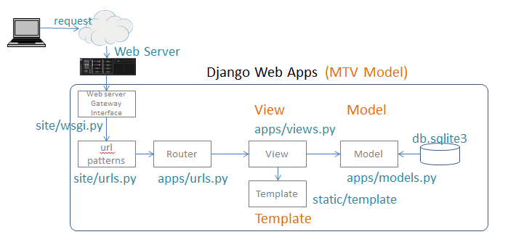
Konsep MVT
Notes:
Setiap request dari client akan diproses pertama kali oleh urls.py, karena di sini berisi definisi alamat URL (route) dan fungsi yang akan dieksekusi di setiap rute. Berikutnya, fungsi yang ada di views.py akan melakukan pemrosesan seperti:
Tulis data atau ambil data dari Model
Membuat tampilan data dengan template HTML
Kirim HTTP Response ke client

Slide 12
Membuat Fungsi Pertama di View
from django.shortcuts import render
from django.http import HttpResponse
def salam(request):
return HttpResponse("Assalamu'alaikum, \
Hello Saya Tulisan Pertama pada \
Aplikasi Web dengan Framework Django")
Notes:
Buat fungsi di hello/views.py

Slide 13
Membuat Fungsi-Fungsi Lain di View
from django.shortcuts import render
from django.http import HttpResponse
def beranda(request):
return render(request, 'home.html')
def aboutme(request):
return render(request, 'about.html')
def gallery(request):
return render(request, 'gallery.html')

Slide 14
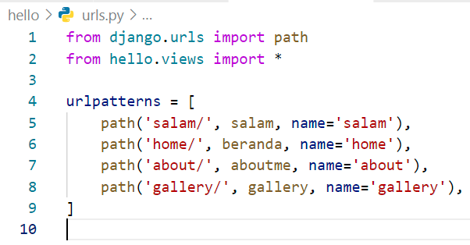
Membuat Route di Url
Notes:
Buat route baru di hello/urls.py

Slide 15
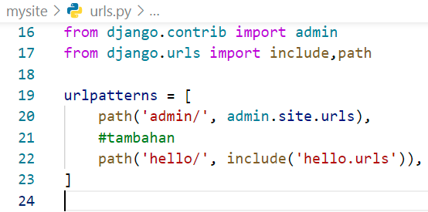
Include Url App Hello di Urls Main Project

Slide 16

Tampilan View Pertama

Slide 17
Membuat View
<!DOCTYPE html>
<html>
<head>
<title>My Django App</title>
</head>
<body>
<h1>Welcome To My Django</h1>
<hr/><p>My first paragraph My first paragraph My first paragraph My first paragraph My first paragraph My first paragraph My first paragraph </p>
<p>My second paragraph My Second paragraph My first paragraph My first paragraph My first paragraph My first paragraph My first paragraph </p>
<hr/>
<center>Develop By : Nasrul</center>
</body>
</html>

Slide 18
Menambahkan Menu
<center>
<a href="{% url 'home' %}">Home</a>
<a href="{% url 'about' %}">About Us</a>
<a href="{% url 'gallery' %}">Gallery</a>
</center>

Slide 19
Menyisipkan Gambar
{% load static %}
<img src="{% static 'hello/images/1.jpg' %}" />

Slide 20
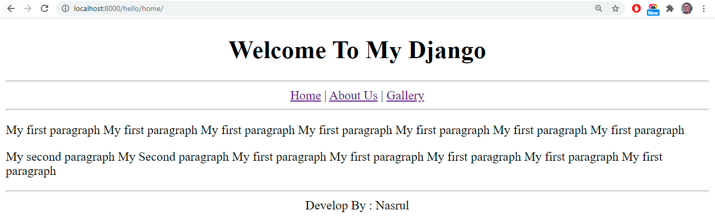
Tampilan Render to Template

Slide 21
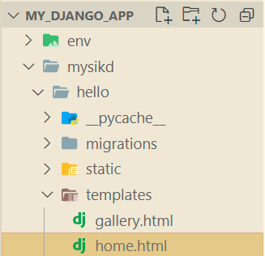
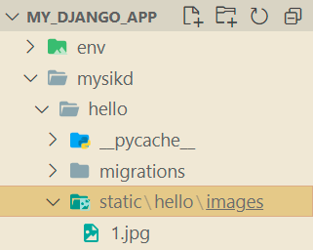
Hirarki Direktori

